Slide 1
运行环境
运行环境

Slide 2
运行环境
7.1 程序运行时的存储组织
7.2 静态运行时环境与存储分配
7.3 基于栈的运行时环境的动态存储分配
7.3 基于堆的运行时环境的动态存储分配

Slide 3
7.1.1 概述
Ch7 运行环境 7.1 关于程序运行环境与存储组织
问题的提出
程序最终要在机器上运行。因此必须了解：与源程序等价的目标程序如何在内存中运行，为了程序的正确运行需要什么样的支持。
静态的源程序
程序的运行活动
Notes:
教材第7章。
首先了解一下本章中的基本概念。我们经过前面的词法分析和语法分析，应该进入下面的语义分析。现在的编译器都是生成中间代码，只要生成中间代码，都有涉及到运行环境，我们要深入了解目标程序的运行环境。
问题的提出：编译结果目标代码的运行环境问题——即讨论程序运行时目标代码调用的一些运行子程序（目标程序的运行必须有运行时支持的程序包的支持，运行子程序）
1）编译程序一项重要工作：为源程序中出现的一些量（如变量、常数、数组等）分配运行时所需的存储空间——引出存储管理涉及的存储分配和存储组织问题（例如内存的动态调用）；存储管理实际是目标程序在运行时对内存的使用和再使用的问题。关系到目标及资源的合理运用。
2）实际上运行程序是与源语言相关的。把源程序静态的正文与其目标程序运行时的动态活动联系起来。
关联（Binding）
将源程序的文本 ↔ 程序运行动作的实现
源文件中的名字N ↔ 运行时的存储S
在语义学中，使用术语 environment 函数表示
env： N→S （N到S的映射）
不同的源语言结构，所需的运行环境和支持不同。本章仅以最简单的、基于过程（函数）的、顺序执行的程序为前提讨论，即源程序的基本结构是顺序执行的过程，过程与过程之间仅通过子程序调用的方式进行控制流的转移。

Slide 4
Ch7 运行环境 7.1 关于程序运行环境与存储组织
过程、活动、生存期
过程（函数）的每一次运行称为一次活动(activation)。活动是一个动态的概念，它有有限的生存期(life time)。
活动的生存期是指从进入活动的第一条指令执行到离开此活动前的最后一条指令执行的时间段，其中包括调用其它过程时其它活动的生存期。
Notes:
对于基于函数的程序设计语言，我们首先要了解过程的概念。
过程的动态特性——活动与生存期。过程与活动的关系类似操作系统中程序与进程的关系。
在函数调用过程中存在函数的嵌套调用，函数递归；所以所说的活动的生存期，也就包括函数嵌套调用时的环境，递归执行过程中的活动。

Slide 5
Ch7 运行环境 7.1 关于程序运行环境与存储组织
运行环境与名字的绑定
运行时为名字 X 分配存储空间 S，这一过程称为绑定(binding)。
X是一个对象：
可以是数据对象：如变量，与之结合的是一个存储单元；
也可以是操作对象：如过程，与之结合的是可执行的代码。
讨论仅限于X是一个数据对象。
Notes:
进一步，在运行的时候，为名字X分配存储空间S，这一过程称为绑定（binding）。
换句话说，绑定是名字X与存储空间S的结合。
我们这里所说的X只是数据对象
绑定（Binding）
将源程序的文本 ↔ 程序运行动作的实现
源文件中的名字N ↔ 运行时的存储S
在语义学中，使用术语 environment 函数表示
env： N→S （N到S的映射）

Slide 6
Ch7 运行环境 7.1 关于程序运行环境与存储组织
静态与动态
名字的声明与名字的绑定均需要有对应的存储空间，而存储空间的对应方式，一个是静态的，一个是动态的。
声明时关心的是声明的作用域，即当一个名字被引用时，在不同的作用域中与该名字的不同声明结合；
绑定时关心的是绑定的生存期，即当一个名字在运行时被实际分配了存储单元，名字与存储单元结合的期间称为绑定的生存期。显然此生存期应与名字的生存期一致。
Notes:
举例C语言的存储类型。
绑定是动态的概念。由绑定，我们可以看到动态绑定和静态绑定。

Slide 7
Ch7 运行环境 7.1 关于程序运行环境与存储组织
静态与动态(续)
静态：如果一个名字的性质通过说明语句
隐式或显式规则进行了定义，则称
这种性质是“静态”确定的。
动态：如果名字的性质只有在程序运行时
才能知道，则称这种性质为“动态”
确定的。
Notes:
要注意数据对象的静态/动态概念。
C语言中的变量char等数据类型存储空间是一定的。FORTRAN语言中采用隐式说明，没有说明，只有引用。字母：I、J、K、L、M、N开头的变量为整型量。“静态”我们通过源语言中的说明语句就可以确定属性（大小、编码形式）。
动态申请空间的变量，动态数组等，C语言中动态申请空间 malloc/free。
动态语与静态之间的关联：动态是由静态决定。静态在编译过程中得到的相对的地址；动态只有被激活的时候才能有相对地址。

Slide 8
Ch7 运行环境 7.1 关于程序运行环境与存储组织
静态与动态(续)
静 态 动 态
过程的定义 过程的活动
名字的声明 名字的绑定
声明的作用域 绑定的生存期
符号表 活动记录
运行环境
指目标计算机的寄存器及存储器结构，用于管理存储器并保存执行过程所需的信息。
Notes:
静态：
过程的定义：
名字的声明：
声明的作用域：与语义有关的
符号表：是编译的概念。
对应的动态情况：
活动记录：AR。

Slide 9
变量与值的两步映射
Ch7 运行环境 7.1 关于程序运行环境与存储组织
变量名的映射
环境(绑定)
状态(赋值)
名字（标识符） 存储位置 值
Compiler/running
running
常量名的映射
环境(绑定)
名字 右值
Notes:
变量到值需要两步影射
第一步：绑定。是标识符
第二步：是名字状态的改变。
另一种情况是常量的映射。一个常量的值不能改变，所以没有后面的值的改变。

Slide 10
Ch7 运行环境 7.1 关于程序运行环境与存储组织
例 若有变量声明 x: real ；
常量声明 const pi=3.14；
则赋值句中变量和常量的映射关系：
环境
状态
环境
x S 3.14
pi
3.14
x= 3.14 的映射
pi=3.14 的映射
常量没有状态变化，所以不能被赋值。

Slide 11
Ch7 运行环境 7.1 关于程序运行环境与存储组织
注意
* 环境、状态的区别：
赋值改变状态，但不改变环境。
* 环境与语言特性相关：
FORTRAN 完全静态环境；
C，C++，PASCAL，Ada基于栈的环境；
LISP 完全动态环境。

Slide 12
Ch7 运行环境 7.1 关于程序运行环境与存储组织
运行环境
指目标计算机的寄存器及存储器结构，用
来管理存储器并保存执行过程所需的信息。
完全静态环境
( full static environment )
基于栈的环境
( stack_based environment )
运行环境
完全动态环境
( full dynamic environment )
Notes:
名字的说明和名字的绑定还有静态和动态的概念。这是由操作系统支撑的。
运行环境要根据所编译的高级语言的特点考虑：
完全静态环境——源语言不允许有可变体积的数据或待定属性的名字，不允许递归过程，即在编译时完全确定程序运行时所需的所有数据空间大小。如，早期得 FORTRAN/BASIC。运行时只要加载地址头就可以了。
基于栈的环境——将整个程序运行时使用的空间安排在一个栈里，每当调用一个函数时，所需的数据空间分配在当前的运行栈栈顶，函数结束释放此空间。动态！
对于完全动态环境在编译中时不存在的，数据区可以完全动态，但代码区没有完全动态的概念，总有一部分要进行驻留的。完全动态环境只存在于理论上。LISP语言就可以用。

Slide 13
Ch7 运行环境 7.1 关于程序运行环境与存储组织
运行环境与存储组织
运行时，系统为目标程序分配的存储空间按用途可划分为下面几个部分：
目标代码
固定长度
编译确定
静态数据
栈
动态
数据区
堆
Notes:
考虑有静态分配，动态分配的2种方案的典型划分。目标区、静态数据区（常量、变量、临时变量）、栈区和堆区。
编译系统要从操作系统得到环境支持。编译程序对目标程序运行时的组织（设计运行环境和分配存储） 如通常存储区布局。
1.目标程序区：存放目标程序；源程序代码与可执行代码是一对一的关系，因此可以静态绑定。
OOPL允许对代码重置（override），因此代码也存在动态绑定问题。
2.静态数据区：编译时可确定的占用存储空间大小的数据；
3.运行栈区：运行时才能分配存储空间的数据区；
4.堆区：用于用户动态申请存储空间。例如C语言的动态空间申请。栈和堆是对开的。

Slide 14
Ch7 运行环境 7.1 关于程序运行环境与存储组织
静态分配策略
存储分配策略
栈式方案
堆式方案
动态分配策略
静态存储分配
在编译时能够确定目标程序运行时所需的全部数据空间的大小。即在编译时即可将程序中的名字关联到存储单元，确定其存储位置，这种分配策略称为静态存储分配。
Notes:
静态分配策略——在编译时完全确定程序中数据的存储空间。静态分配的简单性。如，FORTRAN / BASIC
动态分配策略——编译时仅产生各种必要信息，而在运行时再动态地分配存储空间。有2种方案。
静态策略的适用范围：
因目标代码的长度在编译时就可确定，可放在静态区内;
对于在编译时已知大小的数据对象（如常量，全局变量，静态变量等等），也可放在静态区内；
为提高运行效率，应尽可能多地分配静态数据空间，这也是编译时的一般原则。FORTRAN，BASIC的分配一般可全部放在静态区内。

Slide 15
Ch7 运行环境 7.1 关于程序运行环境与存储组织
动态存储分配
在编译时不能确定目标程序运行时所需的
全部数据空间的大小，而是在目标程序运行时
动态确定。
1、栈式动态存储分配
在内存中开辟一个栈区，按栈的特性进行存储分配。程序运行时，每当进入一个函数或过程，该函数所需的存储空间动态地分配于栈顶，函数返回时，释放所占用的空间。
Notes:
动态数组的概念就是一个典型的动态存储分配。例如BASIC，函数的递归调用，由于递归的层数事先不能确定，只能采用动态分配。
栈式分配很好地解决了函数的递归调用等问题。因为允许递归调用的程序设计语言，无法采用静态分配。动态存储方案比较节省存储空间，只在运行时才占用存储空间。
对于递归调用，每次递归调用前的状态必须保存，调用后要恢复（返回）。
像PASCAL，C这类语言的实现，由于允许递归地调用，因此应用一数据栈来动态地管理内存分配。

Slide 16
Ch7 运行环境 7.1 关于程序运行环境与存储组织
2、堆式动态存储分配
在内存中开辟一个称为堆的存储区，程序运行每当需要（申请）时，就按某种分配原则在堆的自由区（可占用区）中，分配能满足其需要的存储空间，使用后通过释放操作，将不再占用的存储空间归还给堆的自由区。
 运行时存储分配一个原则是，尽可能对数据对象进行静态分配 。
Notes:
堆相对比较大。
堆式分配解决了程序动态运行时动态申请和释放存储空间等问题。如，C中的malloc/free；PASCAL new/delete；C++
由于堆式分配的申请和释放操作可以在任何时间、以任意顺序来进行，所以堆式分配是一种更灵活、更有效的动态存储分配策略。
能在编译时完成的分配就尽量采用静态分配，这样可以提高目标程序的执行效率。

Slide 17
Ch7 运行环境 7.1 关于程序运行环境与存储组织
存储区保存的对象
(1) 生成的目标代码（代码区）。
(2) 目标代码运行时的数据空间。
包括：用户定义的各种类型的数据对象，作为保存中间结果和传递参数临时工作单元，组织输入、输出所需的缓冲区等。
(3) 记录过程活动的控制栈。
Notes:
一般来说，加入编译程序从OS中得到一块存储区以使目标程序在其上运行，该存储区需要容纳的……下页图示
代码区：保存我们在下一章中生成的目标代码。
数据空间：分成 不同的类型：用户自定义的，编译系统本身定义的中间变量。
控制栈：函数对应的栈区包括CODE，也有数据。

Slide 18
Ch7 运行环境 7.1 关于程序运行环境与存储组织
代码区
过程1入口
过程1_code
过程2_code
…
过程n_code
过程2入口
过程n入口
Notes:
典型的静态分配就可以完成代码区的分配。
目标代码的过程的排列顺序就是编写程序的书写顺序，这是与我们从左到右处理代码的顺序时一致的。

Slide 19
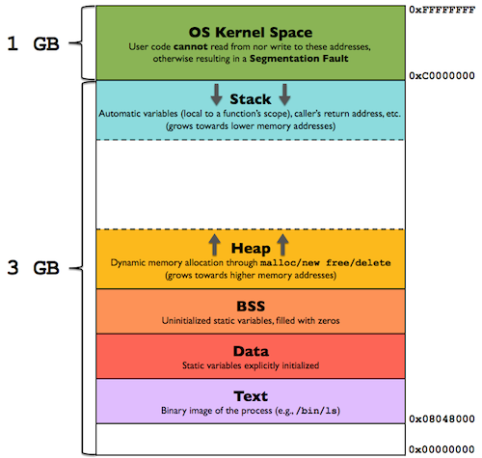
7.1 关于程序运行环境与存储组织 7.1.3 运行环境与存储组织

Slide 20
Ch7 运行环境 7.1 关于程序运行环境与存储组织
存储分配的重要单元─过程活动记录AR
（Procedure Activation Record）
一块连续的存储区，用于存储过程或函数在一次调用执行中所需要的信息。
活动记录的组织依赖于目标机体系结构，被编译的语言特性等。
Notes:
对于动态存储分配，要涉及到一个重要的概念。过程活动记录AR。
术语—— 过程活动记录AR。这种活动记录是与目标机的存储结构有关的。
一个过程的一次执行所需信息的管理，是通过称为活动记录的连续存储块来实现的。

Slide 21
Ch8 运行环境 8.1 关于存储组织
Ch6 语义分析与中间代码生成 6.6 语句翻译 6.6.5 函数说明与调用翻译
函数调用的语义处理：
① 检查所调用的过程或函数是否定义；与所定义的过程或函数的类型、实参与形参的数量及类型是否一致；
② 给被调过程或函数分配活动记录所需的存储空间；
③ 传送实参并执行代码；
④ 加载调用结果和返回地址，恢复主调用过程或函数的继续执行；
⑤ 转向相应的过程或函数。
Notes:
在第六章函数调用过程的语义处理过程中，看第2步。
进行语义检查
为运行分配空间。
传送实参
加载返回地址
才能转向被调用函数。

Slide 22
Ch7 运行环境 7.1 关于程序运行环境与存储组织
活动记录基本内容
自变量实参空间
存取链：静态链，完成对非局部量的引用。
控制链：动态链，指向调用者的活动记录，反映调用的动态情况。
局部数据空间
局部临时变量空间
机器状态信息
返回地址 RA
代码地址
[ 存取链 SL ]
活动记录地址
[ 控制链 DL ]
Notes:
假定程序是由过程组成，一个过程的一次执行所需要的信息使用一个连续的存储区来管理，这个区（块）叫做一个活动记录AR。
一般的活动记录包括：这个段要记录两部分信息（不变部分和可变部分）：
不变部分：数据空间，是本次函数生存周期中要使用的变量
* 实参（形式单元）
* 局部变量
* 临时值，如计算表达式时的中间工作单元；
可变部分
* 保存运行过程前的状态（返回地址，寄存器值……）被调用函数当时的状态
* 返回值（有时可使用寄存器存放返回值）
* 存取（静态链）链（可选）对于非局部量的引用，通过静态链来表示。 见第十章的实例PL0。
* 控制（动态链）链（可选）指向调用者的活动记录，反映函数调用的情况。
===== 2022年4月24日

Slide 23
运行环境
7.1 程序运行时的存储组织
7.2 静态运行时环境与存储分配
7.3 基于栈的运行时环境的动态存储分配
7.3 基于堆的运行时环境的动态存储分配

Slide 24
Ch7 运行环境 7.2 静态存储分配
静态存储分配
在编译时能够确定目标程序运行时所需的全部数据空间的大小，即在编译时就可以将程序中的名字关联到存储单元，确定其存储位置，这种分配策略称为静态存储分配。
特点：
名字在程序编译时与存储空间直接结合，每次过程活动时，它的名字映射到同一存储单元。程序运行时不再对存储空间的分配。
Notes:
静态分配可以提高运行时的效率。
下面以FORTRAN语言为例说明静态存储分配方法。不允许递归调用，不允许动态变体。
参见P274

Slide 25
例6.2 给出FORTRAN程序如下。
(1) PROGRAM CNSUME
(2) CHARACTER * 50 BUF
(3) INTEGER NEXT
(4) CHARACTER C, PRDUCE
(5) DATA NEXT / 1 / ,BUF/ ' ' /
(6) 6 C = PRDUCE( )
(7) BUF(NEXT:NEXT) = C
(8) NEXT = NEXT+1
(9) IF (C.NE.' ') GOTO 6
(10) WRITE(*, '(A)' ) BUF
(11) END
Notes:
FORTRAN 有唯一一个主程序作为入口点，下面是过程或函数构成。
主函数中的局部变量，黄色为主函数中的具体变量，就是静态的变量说明
在这个过程中定义了字符数组BUF，整型变量next。

Slide 26
例6.2 给出FORTRAN程序如下。
(12) CHARACTER FUNCTION PRDUCE()
(13) CHARACTER * 80 BUFFER
(14) INTEGER NEXT
(15) SAVE BUFFER, NEXT
(16) DATA NEXT /81/
(17) IF (NEXT .GT. 80) THEN
(18) READ ( * , '(A)' ) BUFFER
(19) NEXT = 1
(20) END IF
(21) PRDUCE=BUFFER(NEXT:NEXT)
(22) NEXT=NEXT+1
(23) END
Notes:
函数子程序。
定义了字符数组BUFFER，整型变量NEXT。

Slide 27
Ch7 运行环境 7.2 静态存储分配
CNSUME 的目标代码
代码区
PRDUCE 的目标代码
CHARACTER *50 BUF
INTEGER NEXT
CHARACTER C
CNSUME
的活动记录
静态数据区
CHARACTER *80 BUFFER
INTEGER NEXT
PRDUCE
的活动记录
Notes:
早期的 FORTRAN 采用静态数据分配，静态区是一个相对地址。
代码区先是主函数的代码，然后是子函数的代码。
不同过程有各自不同的活动记录，局部于各自过程的变量 next 在各自空间中都有自己的空间。
FORTRAN 语言的特点就是全部的代码和变量在编译的时候就可以确定了，所以可以给它分配一个固定的空间。
在静态分配的情况下，要考虑并列的函数，数据区可以完全覆盖。

Slide 28
Ch7 运行环境 7.2 静态存储分配
静态分配对语言的限制
(1) 数据对象的长度和它在内存中的位置的限制必须在编译时知道。
(2) 不允许递归过程，因为一个过程的所有活动使用同样的局部名字绑定。
(3) 数据结构不能动态建立，因为没有运行时的存储分配机制。
Notes:
静态分配的限制：
① 数据对象的大小和它在内存中位置的限制必须在编译时确定，如数组的大小不能是动态的；
② 不允许程序递归，因为一个过程的所有活动使用同样的名字绑定，即绑定是一对一的；
③ 不能动态生成或撤消数据，因为运行时没有存储分配机制。不能建立类似的链表等。
完全采用静态分配的语言：早期的FORTRAN。
允许分别编译的数据定义模块（如全程引用的数据），也可以采用静态分配，因为它们一般在整个程序运行的期间是被共享的。
==== 2007年5月15日 第20次课结束
==== 2021年5月17日

Slide 29
运行环境
7.1 程序运行时的存储组织
7.2 静态运行时环境与存储分配
7.3 基于栈的运行时环境的动态存储分配
7.3 基于堆的运行时环境的动态存储分配

Slide 30
Ch7 运行环境 7.3 基于栈的运行时环境的动态存储分配
动态存储分配
在编译时不能确定目标程序运行时所需的
全部数据空间的大小，而是在目标程序运行时
动态确定。
基于栈的运行时环境的动态存储分配
将整个程序运行时使用的存储空间均安排在一个栈里。每当调用一个函数时，在栈顶分配它所需的数据空间，每当过程结束时就释放这部分空间。
Notes:
本部分与操作系统的存储分配直接相关。
按照栈的方式进行存储管理，即：当前运行函数的环境在栈顶，当前函数运行结束，返回主调函数后，栈中的环境数据也即完成退栈操作。
典型语言：C、C++

Slide 31
Ch7 运行环境 7.3 基于栈的运行时环境的动态存储分配
生存期在本过程本次活动中的数据
对象（局部变量、临时变量…）
函数所需
数据空间
管理过程活动的记录信息（过程调
用中断时当前机器的状态信息）
嵌套过程语言的栈式分配（主要特点）
语言：一个过程可引用包围它的任一外层过程所定义的标识符（如变量、数组或过程等）。
运行：一个过程在运行过程中，可引用它的任一外层过程的最新活动记录中的某些数据。
Notes:
函数运行过程所需要的空间：包括全局变量、局部变量、临时变量，还有就是保存与当前记录相关的一些信息（寄存器状态等）
其中表复杂的是对于具有嵌套过程的语言应该如何进行栈式分配。
嵌套过程语言（如PASCAL）的栈式分配方案
首先要了解嵌套过程中的一些概念。PASCAL语言中的函数嵌套定义使得内层可以使用外层定义的变量。
主要特点：
（语言）一个过程可以引用包围它的任一外层过程所定义的标识符（如变量，数组或过程等）。这是从程序静态的角度来看。在词法分析的时候要确定好变量的作用域，每个函数对应一个栈帧，内存的过程如何找到外层的变量进行访问，成为问题的关键。
（实现）一个过程可以引用它的任一外层过程的最新活动记录中的某些数据。这是从程序运行的动态的角度来看，典型的就是一个递归函数，执行过程中函数内部有效的变量是当前最后一次递归过程中正在使用的变量（空间和值）。
要注意一个语言的静态描述特征和一个动态执行过程。

Slide 32
const a=10; var b, c; procedure p; begin c := b+a; end; begin read (b); while b<>0 do begin call p; write (2*c); read (b); end end.
外层：定义变量 b、c，常量 a
嵌套定义的过程 p：使用变量 b、c，常量 a
主过程：使用变量 b、c
内层过程引用外层定义的变量和常量
Notes:
PL0的源代码。黄颜色表示的是主程序。在主过程中嵌套定义了子过程 P。后面过程调用过程P。

Slide 33
int y = 0;
int fun(int x)
{ if ( x<=0 ) return 0;
else { fun( x/10 );
printf(“%d: %d\n”, ++y, x%10);
return y;
}
}
调用fun(456)：变量 x=456, y=？
递归fun(45) ： 变量 x=45, y=？
递归fun(4) ： 变量 x=4, y=？
递归函数引用当前的活动变量 x 和外层的变量 y
Notes:
C语言函数运行输出：
1: 4
2: 5
3: 6

Slide 34
Ch7 运行环境 7.3 基于栈的运行时环境的动态存储分配
活动记录的栈
将每个正在运行过程的活动记录 AR 依调用次序构成栈，称为运行时栈或调用栈。
调用栈随程序执行时发生的调用链生长或缩小。每个过程每次在调用栈上有不同的活动记录，每个活动记录都代表一次不同的调用。
活动记录AR：一块连续的存储区，用于存放过程或函数的一次调用执行所需要的信息。
当前过程的 AR
……
TOP
SP
Notes:
为每个当前投入运行的过程建立一个栈帧，
指针TOP为栈顶，SP指向的是被激活的栈空间的栈底。
同一个程序由于调用函数的顺序不一样，产生的调用链是不一样的。我们给当前函数的活动记录给两个指针。当前运行栈的栈底为SP，栈顶为TOP。

Slide 35
Ch7 运行环境 7.3 基于栈的运行时环境的动态存储分配
例 设有如下PASCAL程序：
main
全局变量说明
proc R
……
end R;
proc Q
……
end Q;
主程序执行语句
end main
Main ◻ Q ◻ R
TOP
R的活动记录
SP
Q的活动记录
主函数活动记录
活动记录的栈
Notes:
PASCAL程序结构特点：过程定义不嵌套，过程可递归调用，含可变数组。
内层变量可以引用任意外层变量的值。这是我们在基于栈式分配时要解决的关键技术。
当过程Q递归调用时，栈中的活动记录见图。

Slide 36
Ch7 运行环境 7.3 基于栈的运行时环境的动态存储分配
例 设有如下PASCAL程序：
main
全局变量说明
proc R
……
end R;
proc Q
……
end Q;
主程序执行语句
end main
Main ◻ Q ◻ Q
TOP
Q的活动记录
SP
Q的活动记录
主函数活动记录
活动记录的栈
Notes:
当过程Q递归调用时，栈中的活动记录见图。

Slide 37
Ch7 运行环境 7.3 基于栈的运行时环境的动态存储分配
嵌套定义的过程可使用的数据：
1. 本过程定义的数据；
2. 外层过程中定义的数据。
关键技术
解决对非局部量的引用（存取外层变量）。
即：设法跟踪每个外层过程的最新活动记录 AR 的位置。
跟踪办法
1. 用静态（访问/存取）链。
2. 用 DISPLAY表。
Notes:
关键问题：在嵌套定义的过程中如何引用外层定义的变量并访问外层变量。
对于当前函数中的变量，由于有栈帧指针（top和sp，系统一个），所以可以根据相对位置访问（存取）函数内部的变量。
问题：如何访问不在当前栈帧中的变量？主要有两类技术：
SL链：指向代表过程的定义环境，而不是调用环境。它是由程序的静态结构决定的。
DISPLAY表：嵌套层次显示表。即，过程定义的层次。在编译时，可以将过程的层次作为一个重要信息登录在符号表中。
DISPLAY表保存的是属于当前过程中全局变量所必需的信息。
可以采用1个一维数组，每个指针指向一个过程的活动记录的开始位置，即，对于当前正在执行的过程来说的全局变量。

Slide 38
Ch7 运行环境 7.3 基于栈的运行时环境的动态存储分配
静态链
SL：存取链。静态链，指向定义该过程的直接外层过程运行时的最新活动记录的基地址。
AR（活动记录）
局部变量
机器状态信息
存 取 链
控 制 链
实 参
返回地址 RA
SL
DL（老SP）
DL：控制链。动态链，指向调用该过程前正在运行过程的活动记录的基地址。
Notes:
每个过程在调用过程中要包括：。。。。
SP：指向当前栈的栈底。
AR有3个联系单元。当前的活动记录要有两个指针：SL和DL
SL存取链：静态链。指向定义该过程的直接外层过程 （或主程序）运行时最新数据段的基地址。用以解决访问外层过程中的变量。指向的是代表过程的定义环境，而不是调用环境。（SL链是从程序结构上看，反应了嵌套过程的层次关系）
DL控制链：动态链，指向调用该过程前正在运行过程的数据段基地址。也叫老SP。也就是当前活动栈的栈顶指针。（DL链反应的是程序运行实际的调用过程，与SL链完全不同）
RA：返回地址，记录调用该过程时目标程序的断点，即调用过程指令的下一条指令的地址。
实参空间：要单独分配。每次在进行函数调用的时候，都要先计算实参表达式的值，然后将结果放入为实参分配的存储空间。
注意：并不是在动态分配中才有 AR，实际上在静态分配的时候，也有 AR，当函数进行调用的时候，也需要这样一块空间来保存函数（过程）的调用信息。

Slide 39
Ch7 运行环境 7.3 基于栈的运行时环境的动态存储分配
Main调用过程P
top
…
P
RA
DL
SL
DL
sp
SL
top
M
sp
Notes:
目标代码的解释执行运行栈S
SL：静态链。指向定义该过程的直接外过程 （或主程序）运行时最新数据段的基地址。
DL：动态链，指向调用该过程前正在运行过程的数据段基地址。
RA：返回地址，记录调用该过程时目标程序的断点，即调用过程指令的下一条指令的地址。

Slide 40
例
program main(i, 0) ;
……
proc R(c,d) ;
……
end /* R */
proc P(a);
……
proc Q(b);
……
R(x,y);
end /* Q */
……
Q(z);
end /* P */
……
P(W)；
……
R(U,V)；
……
end /* main */
程序结构图
R
1层
主程序
Q call R
P
2层
0层
call Q
1层
call P
call R
Notes:
0层是主程序。白色
1层是过程R和P。
2层为过程Q，是嵌套在P过程中。

Slide 41
主程序(1)↓P(2)↓Q(3)↓R(4)
程序结构图
TOP
R
1层
R 的活动记录
SP
主程序
TOP
Q call R
Q 的活动记录
P
SP
2层
TOP
0层
call Q
P 的活动记录
1层
SP
TOP
call P
call R
主程序 活动记录
DL
SL
SP
Notes:
0层是主程序。白色
1层是过程R和P。
2层为过程Q，是嵌套在P过程中。

Slide 42
主程序(1)↓R(2)
程序结构图
R
1层
主程序
Q call R
P
TOP
2层
0层
call Q
R 的活动记录
1层
SP
TOP
call P
call R
主程序 活动记录
DL
SL
SP
Notes:
0层是主程序。白色
1层是过程R和P。
2层为过程Q，是嵌套在P过程中。

Slide 43
Ch7 运行环境 7.3 基于栈的运行时环境的动态存储分配
例6.5：设有C程序
#include <stdio.h>
int x, y;
int gcd ( int u, int v )
{ if (v==0) return u;
else return gcd(v, u % v);
}
int main( )
{ scanf(”%d%d”, &x, &y);
printf(”%d\n”, gcd(x,y) );
return 0;
}
gcd (15,10)
gcd (10,5)
gcd(5,0)
Notes:
求最大公因子的递归函数gcd。
请注意参数调用关系。可以看出两个层次：外部变量和函数内部的变量

Slide 44
Ch7 运行环境 7.3 基于栈的运行时环境的动态存储分配
SP
调用gcd(5,0)的AR
调用gcd(10,5)的AR
SL
DL
（老SP）
调用gcd(15,10)的AR
main的AR
x:15 y:10
Notes:
SL：静态链。
DL：动态链。

Slide 45
解决对非局部量的引用：用 Display 表
Ch7 运行环境 7.3 基于栈的运行时环境的动态存储分配
Display 表 — 嵌套层次显示表
若当前过程的层次是第 K 层，则 Display表含有 K+1 个单元，依次存放着当前层、直接外层…直至最外层的每一过程的最新活动记录的基地址。
主程序为第0层
Notes:
可以是指针数组，也可以是一个栈。
DIASPLAY的体积在编译的时候可以确定。它描述的是程序的嵌套定义的静态结构。
K：函数的定义层次。

Slide 46
例
program main(i, 0) ;
……
proc R(c,d) ;
……
end /* R */
proc P(a);
……
proc Q(b);
……
R(x,y);
end /* Q */
……
Q(z);
end /* P */
……
P(W)；
……
R(U,V)；
……
end /* main */
程序结构图
R
1层
主程序
Q call R
P
2层
0层
call Q
1层
call P
call R
38
39
Notes:
0层是主程序。白色
1层是过程R和P。
2层为过程Q，是嵌套在P过程中。

Slide 47
用Display表的方案
Ch7 运行环境 7.3 基于栈的运行时环境的动态存储分配
主程序 (1) ↓ P(2) ↓ Q(3) ↓ R(4)
top
P 的
活动记录
主程序的
活动记录
display
sp
top
主程序的
活动记录
d[1]
d[0]
display
sp
d[0]
(1)
（2）
Notes:
进入主程序，display存放基地址。
执行主函数时，display只有主函数
当调用P过程之后建立一个新的P的活动记录，在 display 中增加一项，当前栈顶为正在运行的过程。若要访问主函数中的变量，则可以通过 display 表，减1层，进入主函数的活动记录中即可找到。

Slide 48
Ch7 运行环境 7.3 基于栈的运行时环境的动态存储分配
主程序 (1) ↓ P(2) ↓ Q(3) ↓ R(4)
top
Q的活动记录
P的活动记录
主程序的活动记录
display
sp
d[2]
d[1]
d[0]
（3）
36
Notes:
当调用Q时，但从程序的嵌套层次来说，由于过程Q的定义是在过程P中间，所以是第3层，display 为3层记录。

Slide 49
Ch7 运行环境 7.3 基于栈的运行时环境的动态存储分配
主程序 (1) ↓ P(2) ↓ Q(3) ↓ R(4)
top
R 的活动记录
Q 的活动记录
P 的活动记录
主程序的活动记录
display
sp
d[1]
d[0]
（4）
36
Notes:
进入第4次调用，由于都没有返回，所以栈中保存了4层。但从程序的嵌套层次来说，由于过程R的定义是在主过程中，是第2层，所以 display中只包含2层，标志它可以访问的外层的数据。此时，过程P和Q的数据对过程R是不可见的。
采用这样的方式，比采用SL链的方式更直观。

Slide 50
Ch7 运行环境 7.3 基于栈的运行时环境的动态存储分配
p2_block ( int id );
int x;
……
call p3_block(id+1);
……
end /* p2_block */
p3_block ( int j );
……
p4_block ( );
int array f[j]; logical test;
……
end /* p4_block */
end /* p3_block */
……
call p2_block(x/y);
main_block ( ) /* P1 */
float x, y; string name;
……
……
end (* main_block *)
Notes:
0层为主程序
1层P2和P3
2层为P4，包含在P3过程中。
程序中有处在不同层次的同名变量 x，

Slide 51
Ch7 运行环境 7.3 基于栈的运行时环境的动态存储分配
main(P1) P2 P3 P3 P4
display
TOP
P4的活动记录
d[2]
d[1]
d[0]
SP
P3的活动记录
P3的活动记录
P2的活动记录
P1的活动记录
Notes:
Display反映了过程P4的嵌套情况。
由于P1包含P3，P3包含P4。所以在进入过程P4时，DISPLAY表如图
这里过程P2和过程P3是并列的

Slide 52
Ch7 运行环境
第 7 章 运 行 环 境
7.1 程序运行时的存储组织
7.2 静态运行时环境与存储分配
7.3 基于栈的运行时环境的动态存储分配
7.4 基于堆的运行时环境的动态存储分配

Slide 53
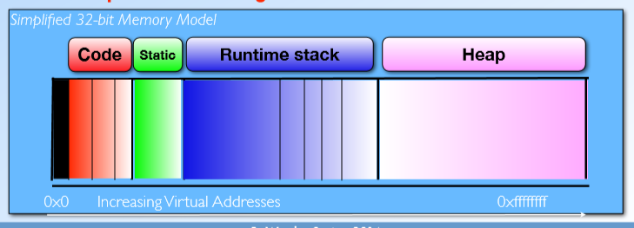
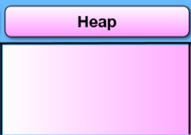
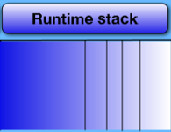
堆/Heap
7.4 基于堆的运行时环境的动态存储分配
存储数据对象特点：存活期比较自由
优点：按需灵活分配，
缺点：管理起来非常复杂

Slide 54
相关工作
7.4 基于堆的运行时环境的动态存储分配
内存分配
多数显式分配
C: malloc/alloc
C++/Java: new
编译器隐式调用分配器
Prolog
内存回收
部分显式
C: free
C++: delete
部分自动回收
Java、Python

Slide 55
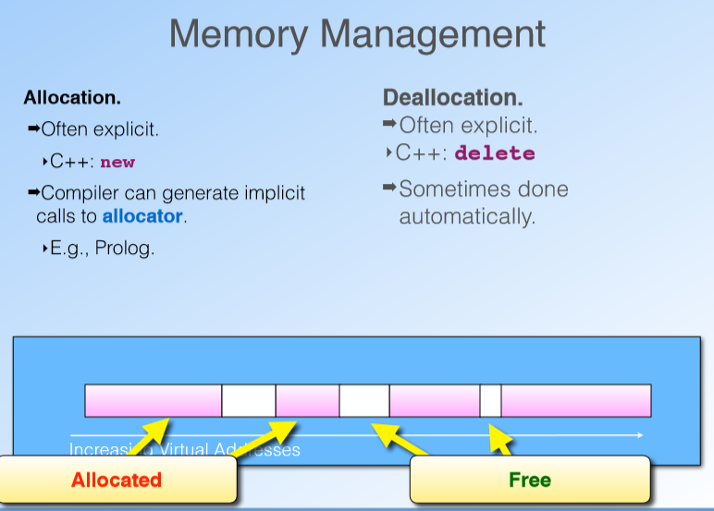
内存分配
7.4 基于堆的运行时环境的动态存储分配
任务：对于给定大小的S，找到连续的内存区域，大小至少为S
问题：
随着分配和回收的执行，出现大量细小的不连续的可用空间——碎片

Slide 56
影响1：要寻找合适空闲块
7.4 基于堆的运行时环境的动态存储分配
策略：
first-fit,
best-fit,
next-fit
使用第一次找到的≥所需大小的空闲块
使用最接近所需大小的空闲块
使用刚分配位置的紧邻的空闲块

Slide 57
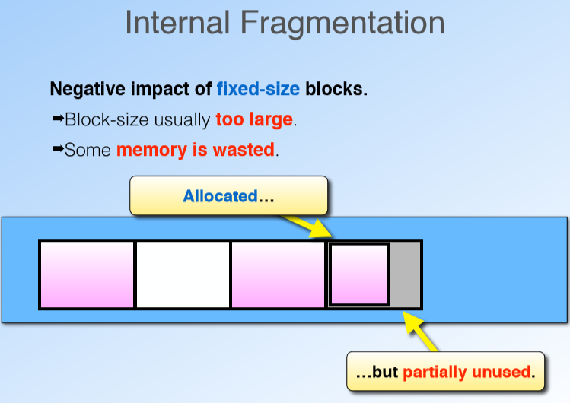
7.4 基于堆的运行时环境的动态存储分配
实际使用
空闲块的组织形式：
可变大小
不同的固定大小
分配和释放均比较耗时
分配和释放比较高效
固定大小的问题：造成一定空间的浪费

Slide 58
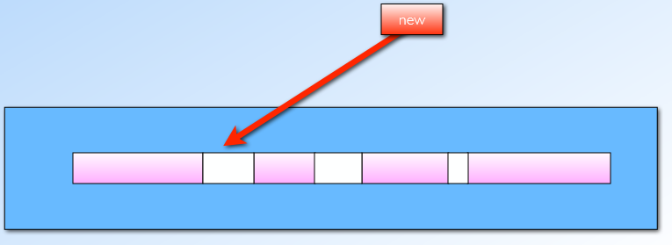
影响2：
7.4 基于堆的运行时环境的动态存储分配
空闲的总空间够，但是找不到合适的空间

Slide 59
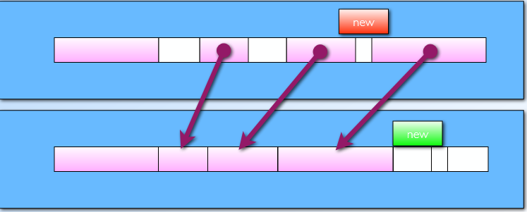
解决办法
7.4 基于堆的运行时环境的动态存储分配
内存空间整理：
垃圾回收
空闲块合并

Slide 60
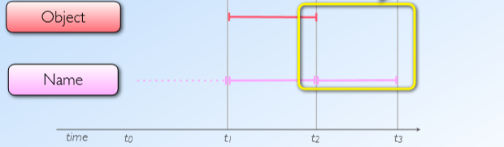
手动内存管理的常见问题
7.4 基于堆的运行时环境的动态存储分配
问题1：悬空指针（Dangling pointer）
绑定的生命周期长于对象的生命周期
int *dangle()
{int i=23;
return(&i);
}
main()
{int *p;
p=dangle();
}
对象释放过早，访问变为非法
导致“use-after-free”的问题

Slide 61
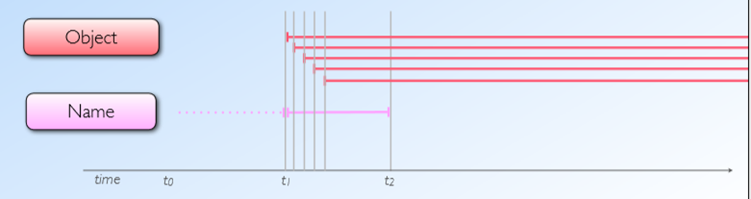
手动内存管理的常见问题
7.4 基于堆的运行时环境的动态存储分配
问题2：内存泄露（Memory leaks）
忘记释放，对象永远存在
长时间运行导致内存耗尽
进程结束时才会释放

Slide 62
垃圾回收器—语言运行时存储管理系统的一部分
7.4 基于堆的运行时环境的动态存储分配
运行时系统安全时自动回收对象
自动内存管理技术，用户无需关心内存释放
使用垃圾回收的语言
函数式编程语言：Haskell、ML
命令式语言：Python、Ruby、Java、C#

